Slide 1
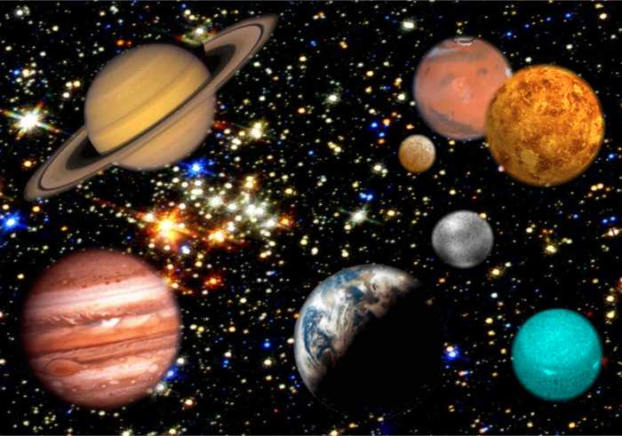
Космическая математика
МБДОУ Столбищенский детский сад «Акварелька»
Воспитатель высшей квалификационной категории:
Рахманова
Земфира
Зенатьевна
12 апреля 2021

Slide 2
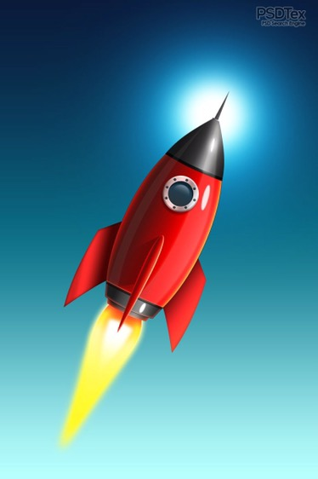

Slide 3
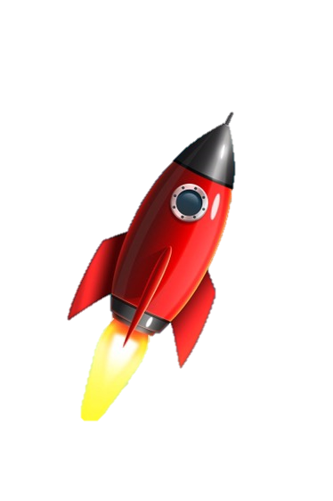
Планеты вращаются вокруг Солнца

Slide 4
Луна вращается вокруг Земли

Slide 5
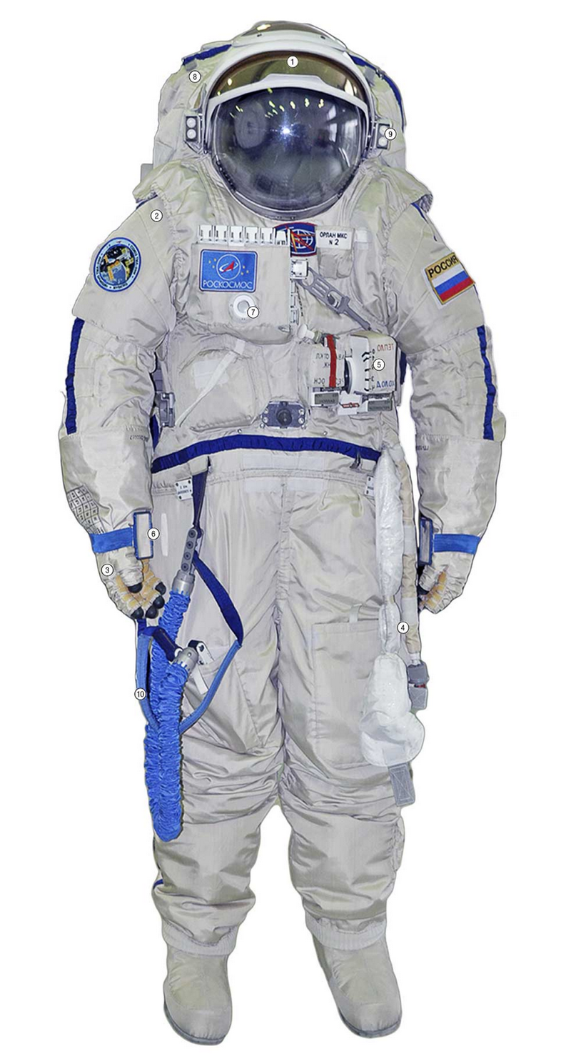
скафандр

Slide 6
Меркурий – самая близкая к Солнцу планета и самая быстрая из них

Slide 7
Венера – эту планету называют сестрой Земли, но жить на ней нельзя

Slide 8
Земля – планета, на которой мы живем

Slide 9
Марс – красная планета, также похожа на Землю

Slide 10
Юпитер – самая большая планета в Солнечной системе

Slide 11
Сатурн – планета с кольцами

Slide 12
Уран – ледяной гигант

Slide 13
Нептун – самая ветреная планета

Slide 14
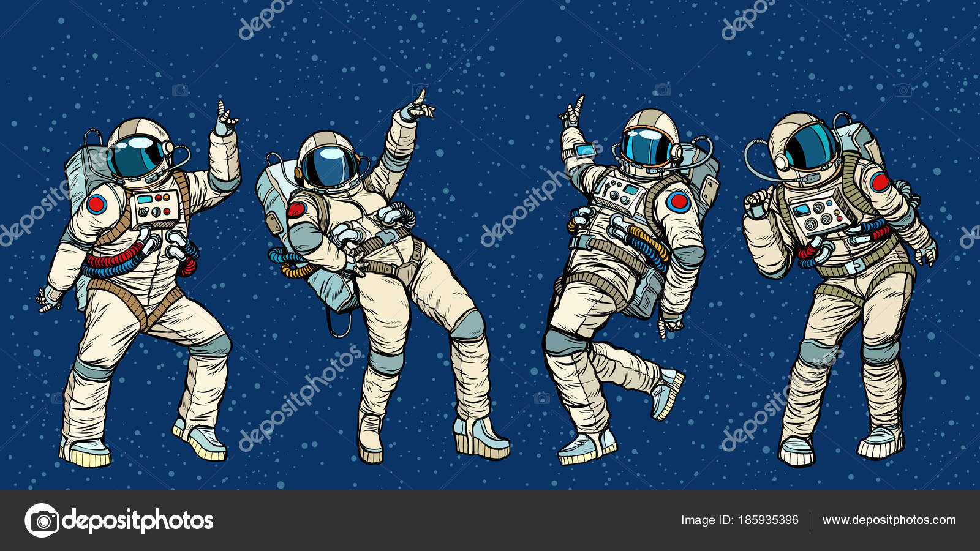

Slide 15
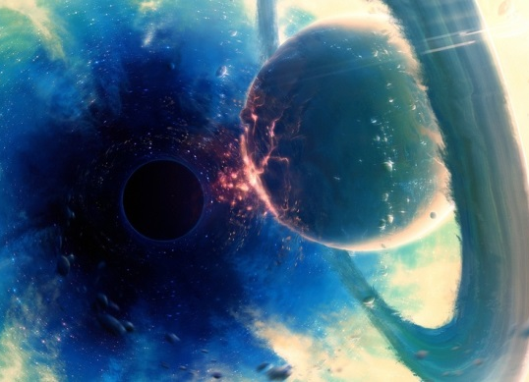
Черная дыра

Slide 19
с удачным приземлением!
Акварелька

